Slide 1
azbukainterneta.ru
V Всероссийский семинар по вопросам обучения компьютерной грамотности граждан старшего возраста на базе программы
«Азбука Интернета»

Slide 2
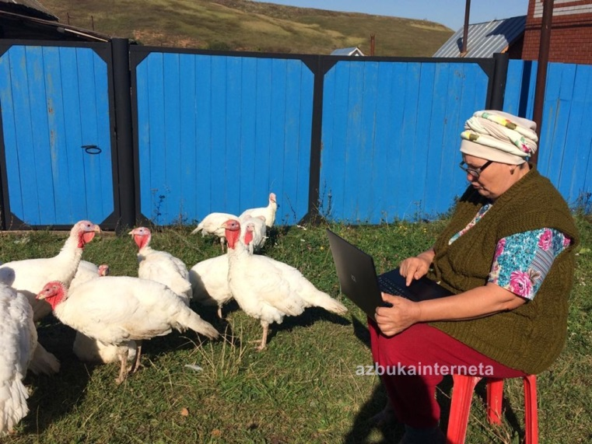
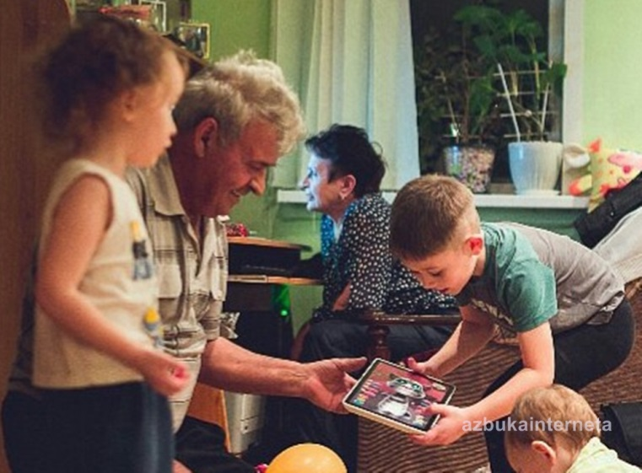
Зачем мы обучаем старшее поколение интернету и компьютеру
Решение психоэмоциональных и социальных проблем:
Укрепление связей с семьей
Освоение новых хобби
Новые знакомства
Расширение кругозора, быть «современным человеком»
Формирование доступной среды для людей с ограничениями
Решение вопросов доступности услуг
Формирование в интернете культуры общения
Решение государственных задач:
Обеспечение права на пользование электронными государственными услугами
Переобучение и повышение квалификации граждан старшего возраста

Slide 3
Стратегия развития информационного общества в Российской Федерации от 7 февраля 2008 г. N Пр-212
N 8-ФЗ "Об обеспечении доступа к информации о деятельности государственных органов и органов местного самоуправления".
«Стратегия действий̆ в интересах граждан старшего поколения в Российской̆ Федерации до 2025 года»
Федеральный проект «Старшее поколение» в рамках нацпроекта «Демография»
Федеральный проект «Социальная активность» в рамках нацпроекта «Образование»

Slide 4
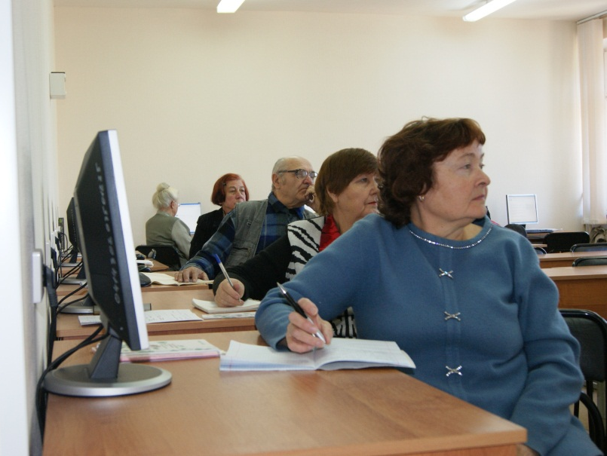
Обучают:
в библиотеках,
центрах социального обслуживания,
МФЦ,
учреждениях образования,
при отделениях ПФР и Ростелеком,
общественных организациях.
Услуга дополнительного образования
Социальная услуга
Информационно-библиотечная услуга
Информационная услуга

Slide 5
Запись на курсы:
по телефону
через электронный сервис

Slide 6
Анкета на организационном собрании слушателей (пример)
Необходимые данные слушателя.
Уровень умений работы на компьютере и в интернете (подчеркните нужное)
я могу писать тексты на компьютере,
я могу сохранить документ на компьютере,
я умею находить и распечатывать фото, текст и другую информацию с компьютера
я умею искать информацию в интернете,
я умею оформлять электронные услуги,
я умею совершать покупки в интернете,
я общаюсь в соцсетях,
я умею пользоваться программами видеообщения,
мне показывали как пользоваться компьютером,
я не разу не пользовался компьютером и интернетом.
Почему я решил пройти обучение работе на компьютере и в интернете___________________________________________________
Чему конкретно я хотел бы научиться______________________________________________________

Slide 7
Что учесть при организации обучения:
Индивидуальный подход.
Группы не более 10 человек.
Больше повторений пройденного материала.
Говорить громко, четко.
Быть готовым консультировать слушателей
вне занятий.
Практические занятия – часть урока.
Развитие мелкой моторики.
Рекомендации Азбуки Интернета

Slide 8
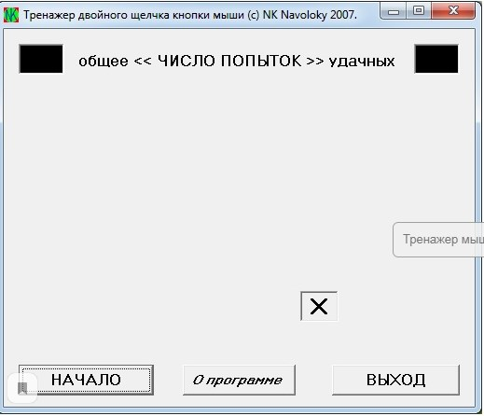
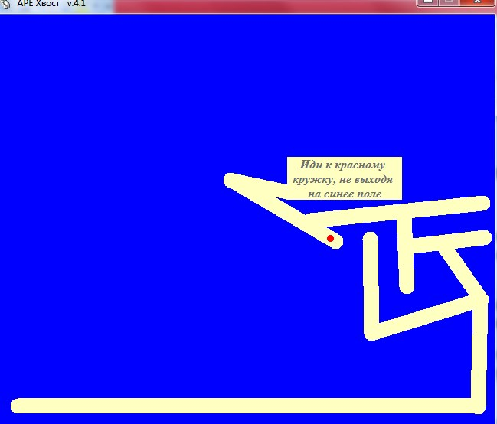
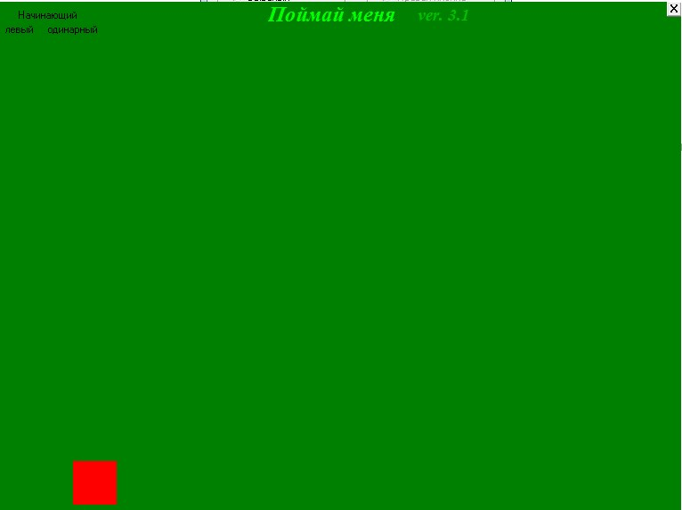
Тренажеры
Тренажер двойных щелчков мыши
Хвост
Поймай меня

Slide 9
Положение о работе компьютерного класса
Общие положения
Цели и задачи
Оснащение, оборудование кабинета
Требования к организации рабочих мест с учетом
СанПиН 2.2.2/2.4.1340-03
Организация работы класса
Правила по набору слушателей
Ответственные за работу класса
Права и обязанности преподавателя
Права и обязанности слушателей
Правила поведения в классе
Документация по работе класса
Рекомендации Азбуки Интернета

Slide 10
Азбука Интернета – проект ПАО «Ростелеком» и Пенсионного фонда России.
Программа обучения одобрена Министерством труда и социальной защиты РФ, получил положительную рецензию Института информатизации образования РАО.
Разрабатывалась
с учетом возрастных геронтологических особенностей целевой аудитории. Учитывалось все: и цвет, и размер шрифта, и необходимость более частых повторов материала, и последовательность и выбор основных тем базового курса.

Slide 11
Особенности:
Адаптирована и продумана исходя из потребностей пенсионеров, простое и понятное изложение материала. В процессе подготовки проходит проверку на тестовых группах.
Программа модульная, что позволяет ее приложить практически к любому формату обучения.
Постоянно обновляются материалы. Появляются новые модули.
В программе есть обучающие материалы или учебник для слушателей и методические материалы, тексты уроков с презентациями для преподавателей

Slide 12
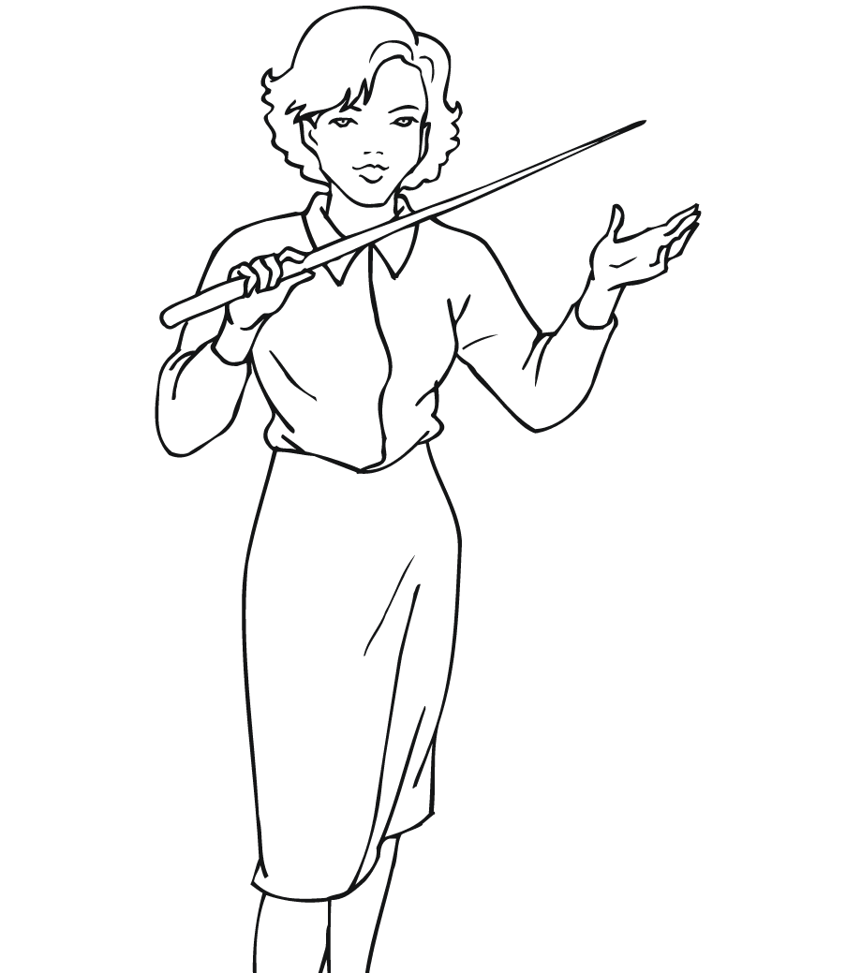
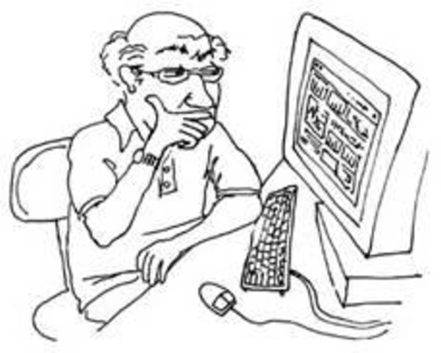
Кому:
Тем, кто обучает:
Волонтерам
Специалистам учреждений социального обслуживания.
Специалистам библиотек, культурных центров.
Преподавателям информатики.
Тем , кто учится:
Пенсионерам
и не только….

Slide 13
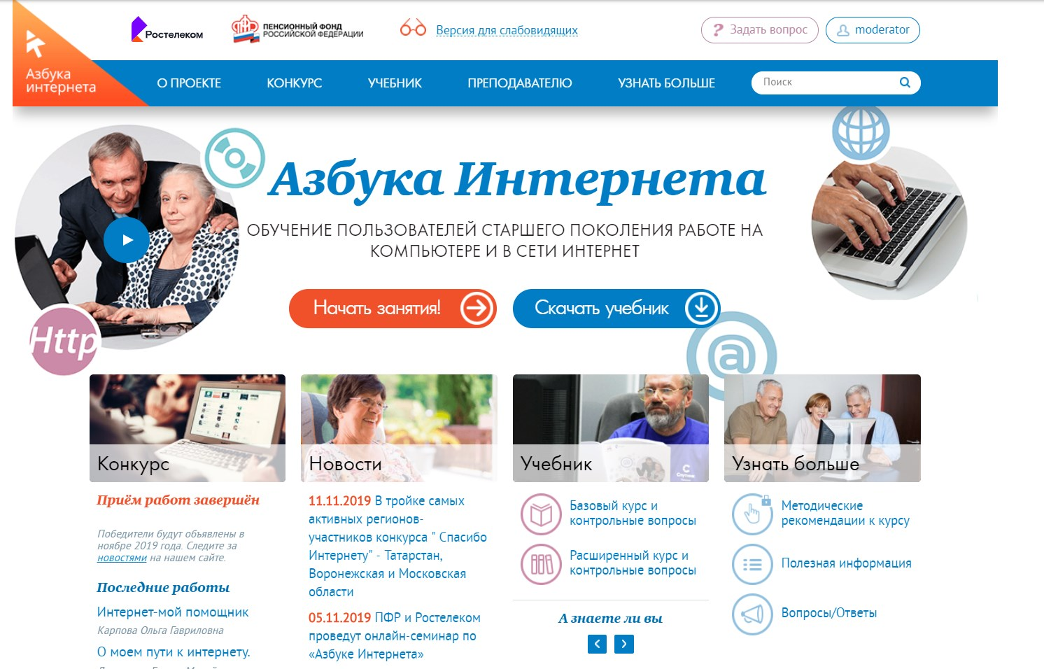
Сайт Азбука Интернета

Slide 14
Базовый курс программы «Азбука Интернета» разработан на примере распространенных программных продуктов: операционная система Windows, пакет Microsoft Office, Яндекс браузер, соответственно Яндекс-почта, Яндекс поиск, программа видеообщения Skype.

Slide 15
Базовый курс программы «Азбука Интернета»
«стандарт»
Глава 1. Устройство компьютера
Глава 2. Файлы и папки
Глава 3. Работа с текстом
Глава 4. Работа в интернете
Глава 5. Поиск информации в интернете
Глава 6. Безопасная работа в сети Интернет
Глава 7. Электронная почта
Глава 8. Портал государственных услуг GOSUSLUGI.RU
Глава 9. Сайты федеральных органов власти
Глава 10. Сайт Пенсионного фонда России – pfrf.ru
Глава 11. Полезные сервисы
Глава 12. Социальные сервисы
Глава 13. Видеообщение в сети Интернет:
Глава 14. Поиск работы через интернет
Слушатель умеет делать записи на компьютере, сохранять и систематизировать нужную информацию, работать в безопасном режиме в интернете, делать запросы, находить нужную информацию, пользоваться различными социальными онлайн сервисами.

Slide 16
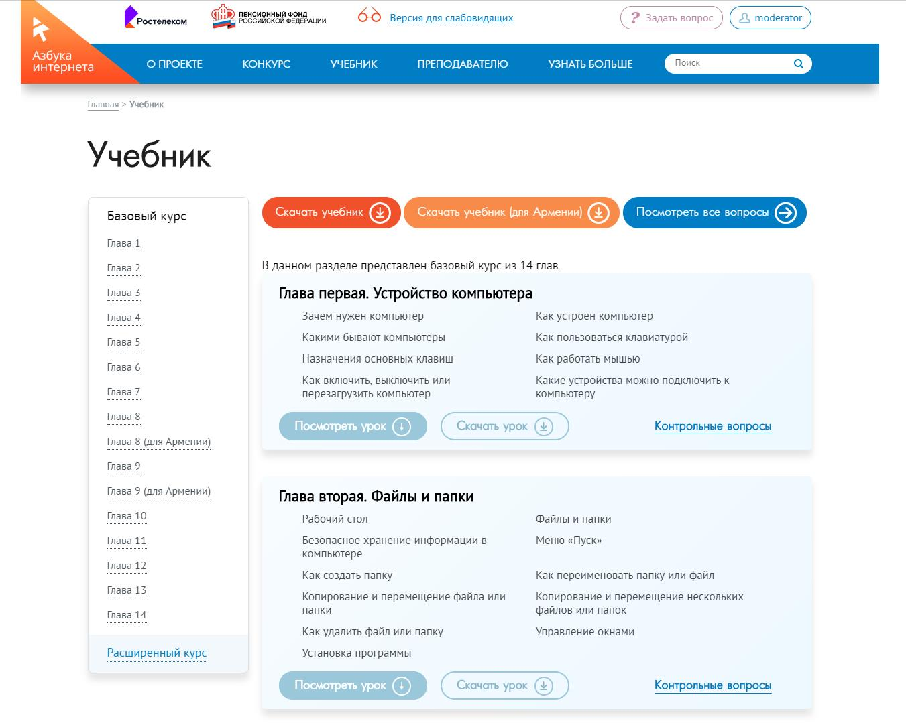
Базовый курс программы «Азбука Интернета»
«СТАНДАРТ»
14 уроков по 2 часа
Всего: 28 часов
2 урока в неделю
Продолжительность:
7 недель ( 1 месяц и три недели)

Slide 17
Базовый курс программы «Азбука Интернета»
«ЛАЙТ»
Глава 1. Устройство компьютера
Глава 2. Файлы и папки
Глава 3. Работа с текстом
Глава 4. Работа в интернете
Глава 5. Поиск информации в интернете
Глава 6. Безопасная работа в сети Интернет
Глава 7. Электронная почта

Slide 18
Базовый курс программы «Азбука Интернета»
«ЛАЙТ»
Глава 1. Устройство компьютера
Глава 2. Файлы и папки
Глава 3. Работа с текстом
Глава 4. Работа в интернете
Глава 5. Поиск информации в интернете
Глава 6. Безопасная работа в сети Интернет
Глава 7. Электронная почта
Глава 8 Портал государственных услуг
Глава 10 Сайт Пенсионного фонда России

Slide 19
Модули расширенного курса
Работа большими объемами информации (хранение, сжатие, облачные хранилища).
Региональные интернет сервисы на примере Нижегородской области
Работа в соцсетях.
Финансовые расчеты в сети интернет
Поиск работы, составление резюме, основы работы в Ecxel, в Power Point, в редакторе изображений.
Основы работы на планшетном компьютере.
Работа в программах видеообщения. Разбираем Cкайп на планшете, смартфоне, Вайбер, Вотсап.
Организация путешествий через интернет (размещается).

Slide 20
Базовый курс программы «Азбука Интернета»
«ПРОФИ»
Глава 1. Устройство компьютера
Глава 2. Файлы и папки
Глава 3. Работа с текстом
Глава 4. Работа в интернете
Глава 5. Поиск информации в интернете
Глава 6. Безопасная работа в сети Интернет
Глава 7. Электронная почта
Глава 8. Портал государственных услуг GOSUSLUGI.RU
Глава 9. Сайты федеральных органов власти
Глава 10. Сайт Пенсионного фонда России – pfrf.ru
Глава 11. Полезные сервисы
Глава 12. Социальные сервисы
Глава 13. Видеообщение в сети Интернет:
Глава 14. Поиск работы через интернет
Модуль 1 расширенного курса (выбор компьютера, работа с внешними накопителями, архивирование файлов).
Модуль 3 расширенного курса
(работа в социальных сетях )
Модуль 5 расширенного курса (работа в графическом редакторе,
РowerPoint, Microsoft Excel
Модуль 7 расширенного курса (мессенджеры и
программы для видеообщения)

Slide 21
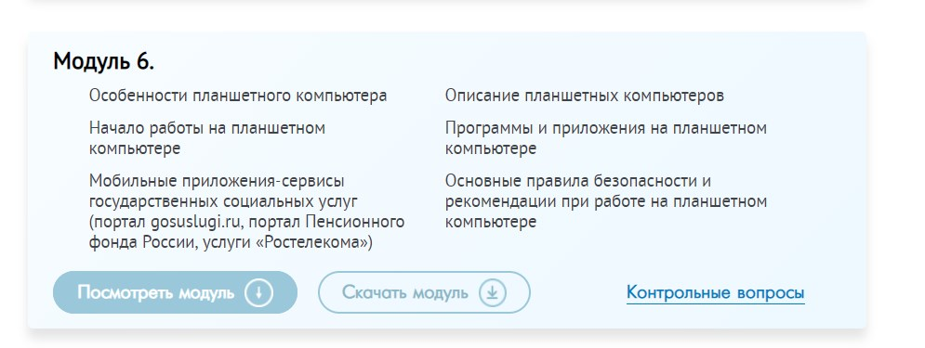
8 глав, 5-6 уроков,
10-12 часов
6 глав, 8 уроков, 16 часов
6 глав 6 уроков, 12 часов

Slide 22
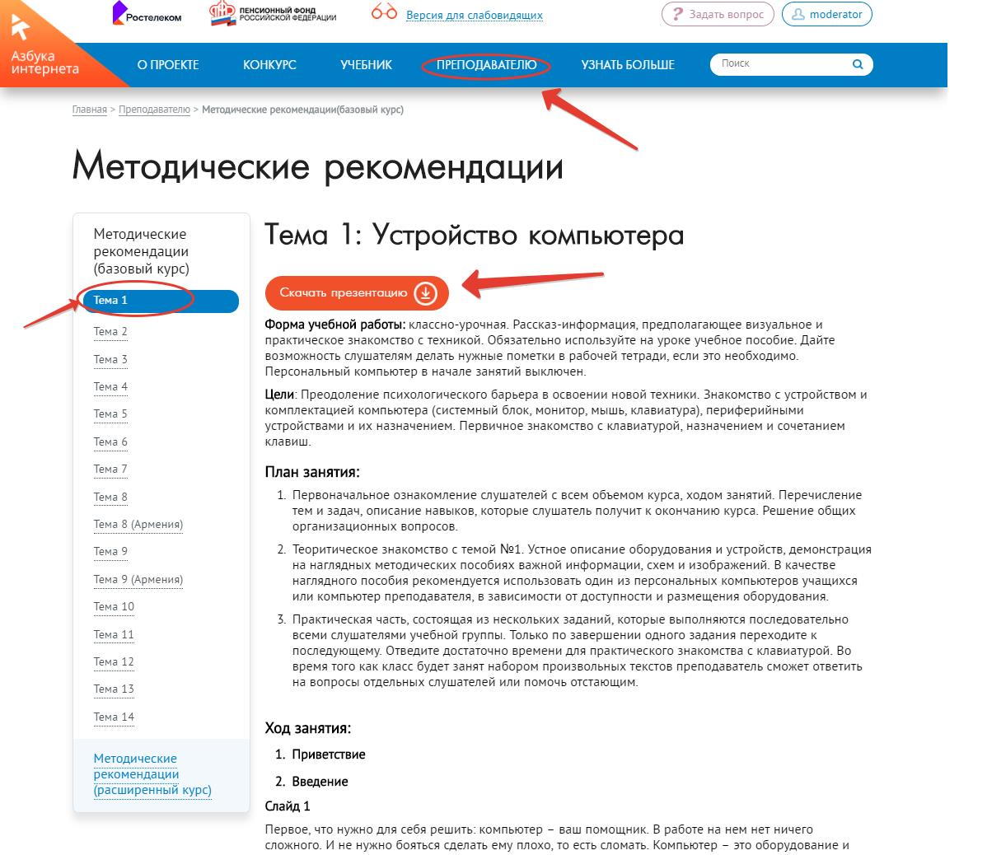

Slide 23
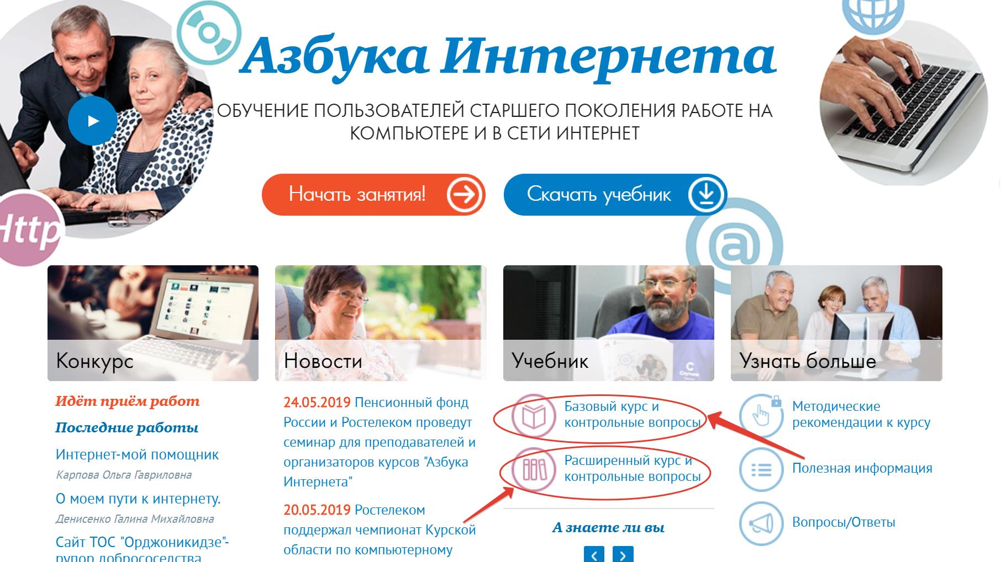

Slide 24
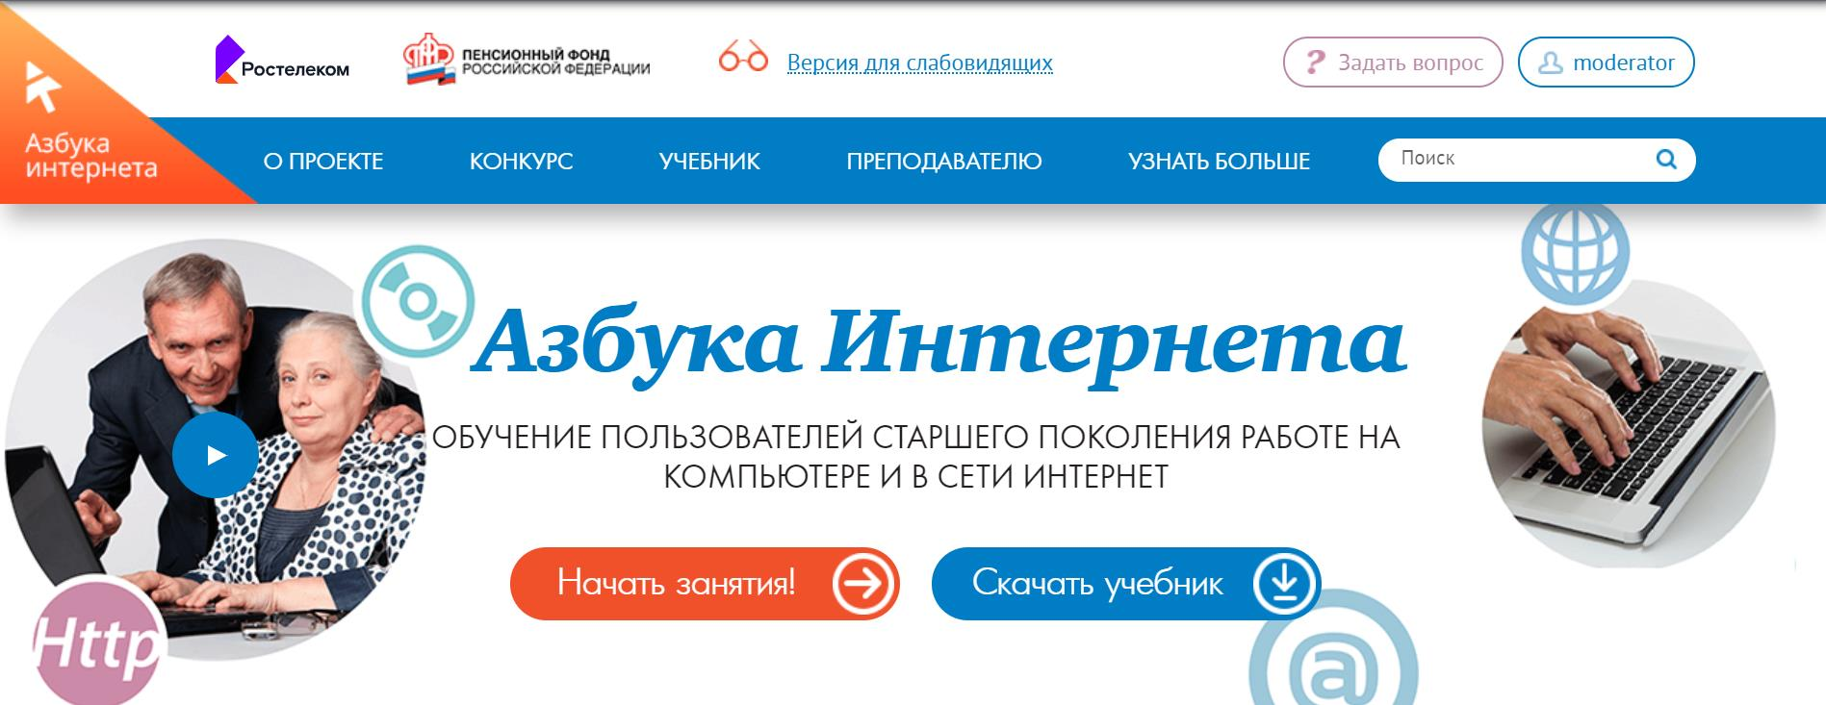
admin@azbukainterneta.ru 8 903 84 66 992

Slide 25
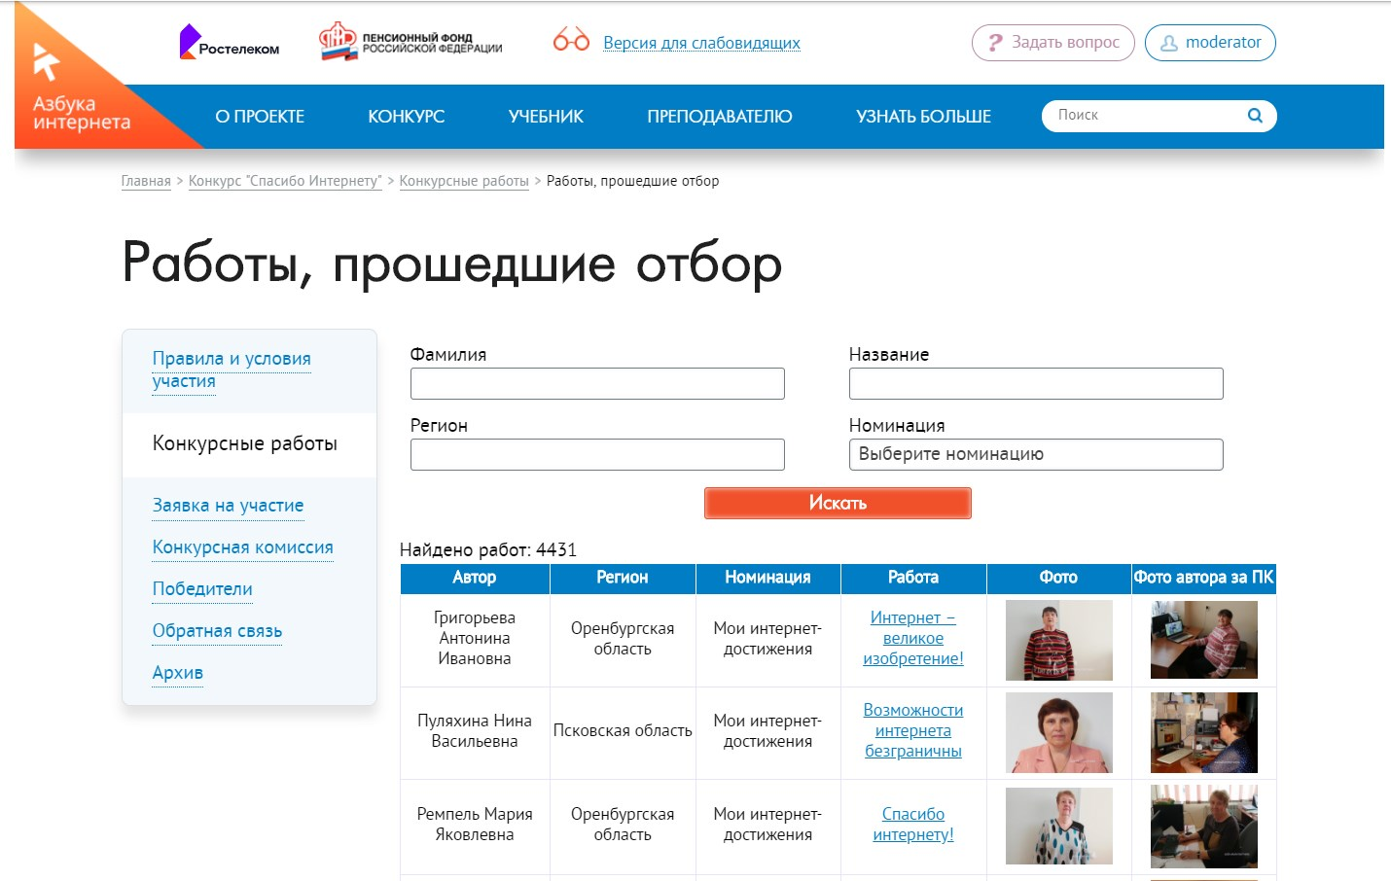

Slide 26
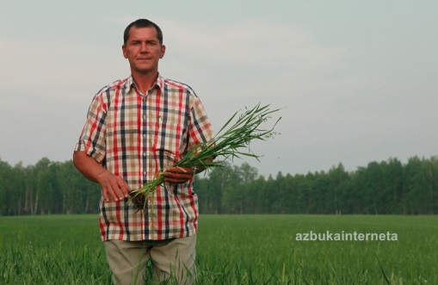
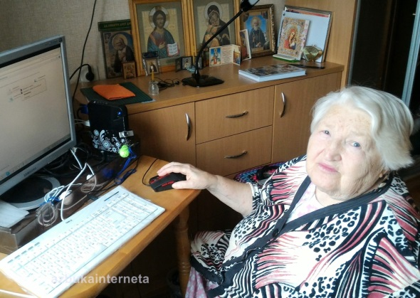
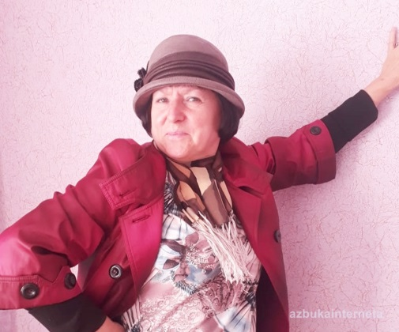
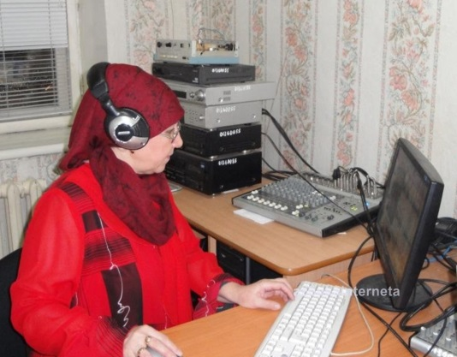
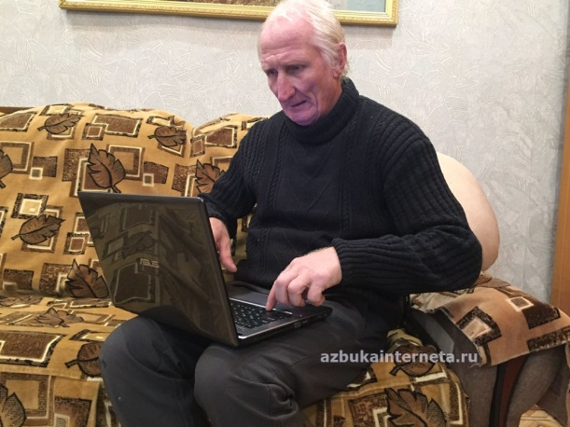
ТОП – 20 по итогам конкурса Спасибо Интернету-2019
Республика Татарстан
Воронежская область
Московская область
Сахалинская область
Ульяновская область
Оренбургская область
Саратовская область
Тюменская область
Красноярский край
Кемеровская область
Курганская область
Рязанская область
Санкт-Петербург
Ростовская область
Ханты-Мансийский автономный округ – Югра
Нижегородская область
Иркутская область
Ставропольский край
Омская область
Краснодарский край

Slide 27
admin@azbukainterneta.ru 8 903 84 66 992

